Slide 1
Mutfak App
https://mutfak.app/

Slide 2
Mutfak App
Yarı hazırlanmış yemek ve market ürünlerinin satışını yapar. Admin Panel, Mobil Alış veriş uygulaması, Web Sitesi ve Kurye takip mobil uygulaması olan e-ticaret sistemidir.

Slide 3
Admin Panel
Kullanıcı Girişi : Süper Admin, Müdür, vb yetki tiplerinde sisteme giriş yapılabiliyor.
Ana Sayfa : Miad tarihi yaklaşan malzemelerin listesi ve en çok sipariş alan menülerin grafiği gibi bilgiler yer alıyor.
Franchise : Adı, Fatura bilgileri, franchise başlangıç –bitiş tarihleri ve Lokasyon detayları kaydediliyor.
Yemek Menü Tanımlama : Menü Adı, Resim yükleme, Porsiyon Detayları, Tarif, Malzemeleri, fiyat, Web Site Onayı işlemleri yapılabiliyor.
Personel Tanımları: Personel Adı, Adresi, Yetkisi, Kurye, iletişim bilgileri, diğer bilgiler kaydediliyor.
Malzeme Tanımları :Domates, Kilo, Et, Gram, Adet tanımları yapılabiliyor.
Kategori Tanımları : Temel Gıda, Yemek ve Alt kırılımlar tanımlanabiliyor.
Müşteri İşlemleri: Müşteri Listeleme, Düzenleme, Puan işlemleri, Aktif/Pasif, Detaylar kaydediliyor.
Sipariş Takibi : Bekleyen Siparişler, Sipariş detayları, Tamamlanan Siparişler, gün, ay sonu listeleri. Sipariş Hazırlama ve "Müşteriden gelen siparişleri barkod yazdırarak ve okutarak hazırlama işlemi. Birden çok sipariş geldiğinde malzemeleri gruplayarak, depodan kolay temin edilmesi sağlanabiliyot".
Barkodlama: Malzemelere barkod yazdırılabiliyor.
Fatura İşlemleri : Paraşüt vb. e-fatura entegrasyonu kullanılabilir.
Sistem Logları : Yapılan her işlem kayıt altına alınacak ve görülebiliyor.
Kampanya Yönetimi : Yemek fiyatlarında kapmpanya yapılabiliyor ve mobil bildirim gönderilebiliyor.
Raporlama : 16 adet İki tarih aralığı stok ve sipariş dökümleri hazır.

Slide 4
Mobil Uygulama
Tema : Canaver fikir ekibi tarafından hazırlandı.
Çoklu Dil Seçeneği : Türkçe, İngilizce, Arapça ve Rusça dil desteği
Sitenin anasayfa oluşturulması : Global web siteleri referans alınarak hazırlandı.
Müşteri Kullanıcı Giriş, Kayıt İşlemleri: Üye Ol, Hesabım ve Önceki Siparişlerim, Favori , alerji, istenmeyen malzeme ve zorluk seçilerek, siparişlerim Sayfaları vb.
Yemek Listeleme Menüleri: Global MENÜ&SİPARİŞ sayfası benzeri özellikleri mevcut.
Alışveriş Sepeti ve Şipariş Takibi: Sepete Ekle, Ürün Sayfası, Ürünlerde değişiklik yapılabiliyor.
Sanal Pos (iyzico) Entegrasyonu : Ödeme Yap -> iyzico -> Sipariş Alındı Bildirimi (Online, Kapıda Kart Nakit, Eft Havale)
İstek Öneri Tavsiye Menü: Buradan kullanıcı tavsiye menü vb. isteklerde bulunabiliniyor.
Mood Sayfası : Kişisel duruma göre menüler görülebiliyor
Diğer sayfalar (Puan iletişim vb.) : Sitenin diğer sayfaları
Güvenlik: Malware Taraması
CDN Hizmeti
Güvenlik Duvarı
SSL Sertifikası

Slide 5
Kurye Takip
Kurye Girişi :Personel tanımlarında kurye seçilen kişinin giriş yapabilmesi
Sipariş Taşıma İşlemleri : "Sipariş üzerindeki barkodu okutarak taşıma işlemine başlanır, Müşteri siparişiniz yola çıktı bildirimi alır, Kuryenin anlık konumu takip edilir, Kurye siparişi barkod okutarak teslim eder" şeklinde süreç takibi yapılabiliyor.

Slide 6
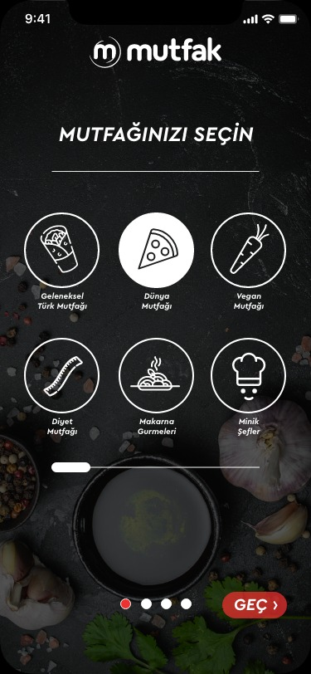
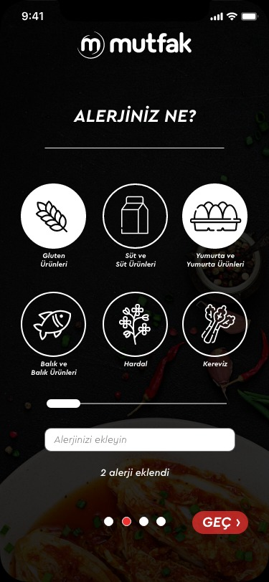
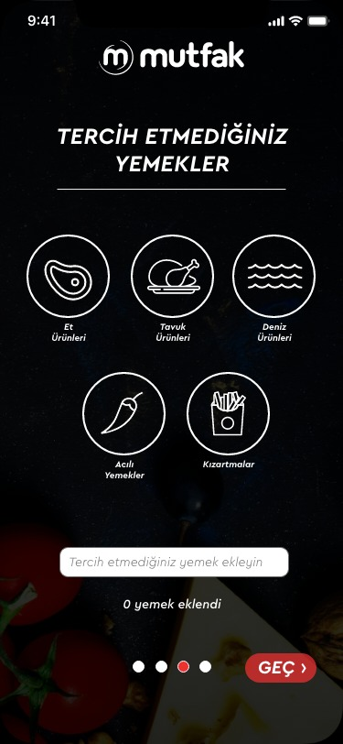
Ekran görüntüleri

Slide 7
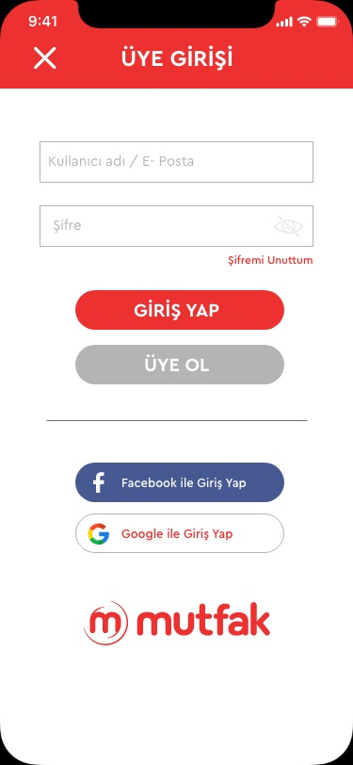
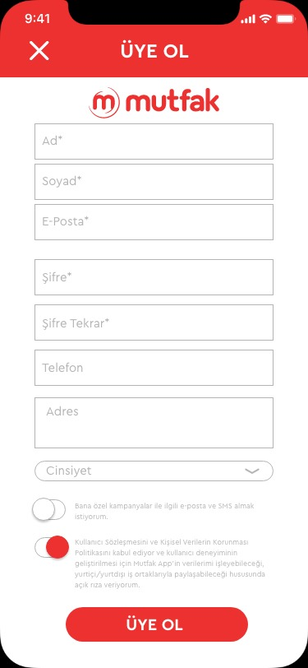
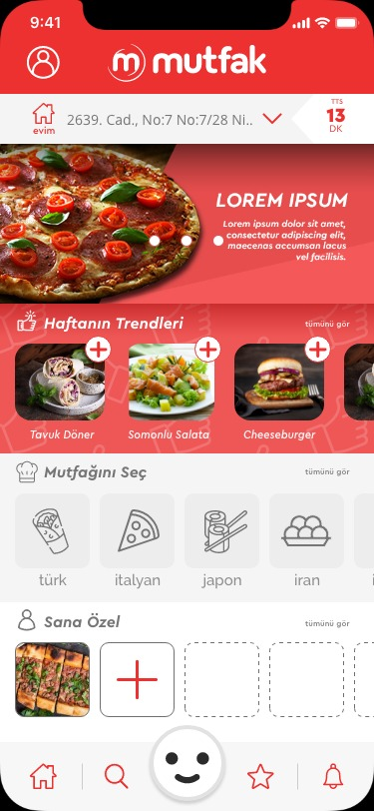
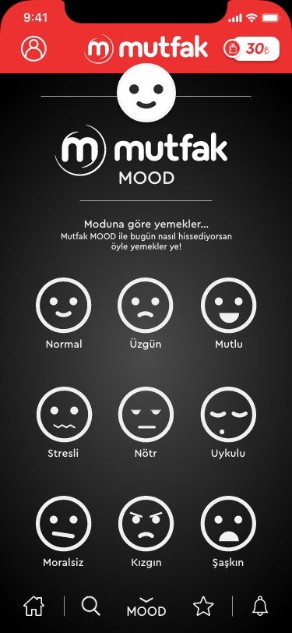
Ekran görüntüleri

Slide 8
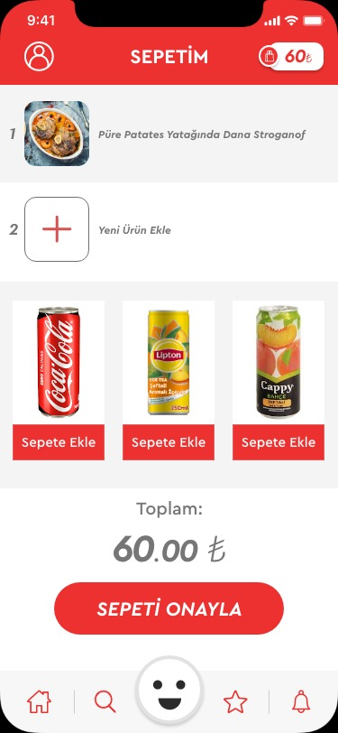
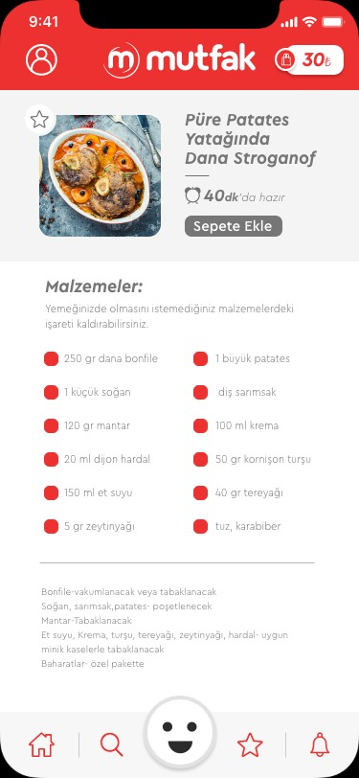
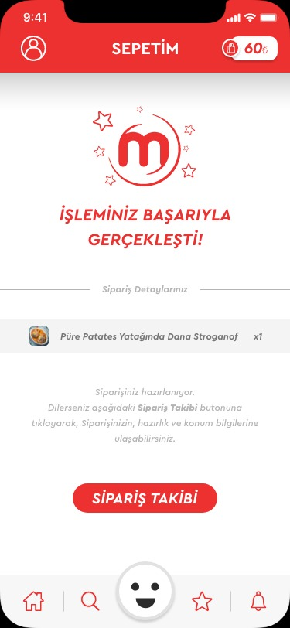
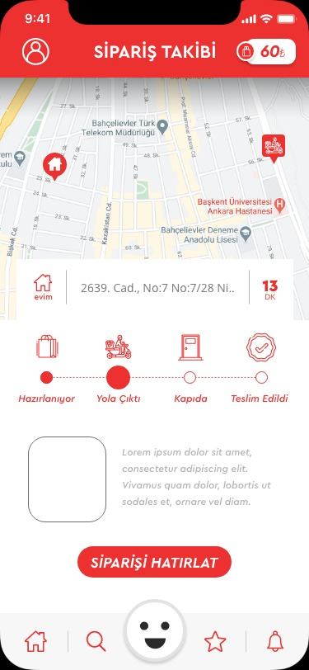
Ekran görüntüleri

